Slide 1
Квиллинг –искусство бумагокручения
Магия бумажных лент

Slide 2
МБДОУ «Центр развития ребёнка –детский сад №70 г. Владивостока»
Зам зав по ВР Боровских Елена Николаевна
Муз. руководитель Пахомова Татьяна Владимировна
Воспитатели: Нестерова Ирина Валерьевна
Лукичёва Ольга Николаевна
Подтергера Ольга Юрьевна
Александрова Ирина Владимировна
Бурко Наталья Юрьевна
Юданова Наталья Викторовна
Ефимова Елена Юрьевна

Slide 3
ЦЕЛЬ:
Всестороннее интеллектуальное и эстетическое развитие детей в процессе овладение элементарными приемами техники квиллинга, как художественного способа конструирования из бумаги.

Slide 4
ЗАДАЧИ:
Способствовать формированию представления о новом виде декоративно-прикладного искусства – квиллинге. Ознакомить учащихся с техникой выполнения квиллинга.
Развивать воображение, мышление, творческие возможности каждого ребёнка; развивать интерес к предмету; развивать у учащихся навыки и умения работы с бумагой, глазомер, мелкую моторику рук.
Воспитывать у учащихся качества аккуратности и собранности при выполнении приёмов труда, трудолюбие, умение слушать; коммуникабельность, аккуратность, активность, культуру труда, умение работать в коллективе.

Slide 5
Инструменты и материалы:
двусторонняя цветная бумага,
канцелярский нож,
линейка с шаблонами окружностей разного диаметра,
зубочистки с расщиплённым концом,
клей ПВА,
салфетки,
резиновые коврики, на которых можно резать.

Slide 6
Виды фигур квиллинга

Slide 7
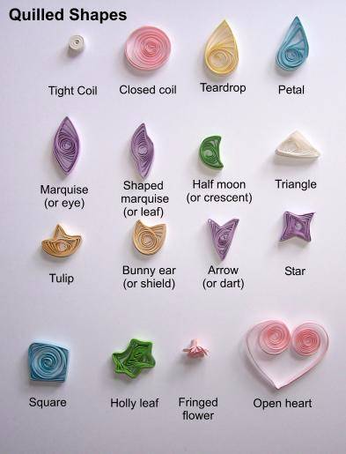

Slide 8
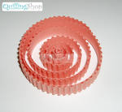
Рулон выполненный из гофрированного картона

Slide 9
Техника квиллинга
Возьми полоску бумаги двумя пальцами.
Оттяни с нажимом конец полоски двумя пальцами другой руки, проводя по нему ногтем так, чтобы конец немного изогнулся.
Загнутый кончик легче наматывается на шило. Плотно накрути несколько витков.
Когда диаметр валика станет 3—4 мм, его уже можно снять с инструмента и дальше крутить вручную.
Скручивай плотный диск двумя руками, всё время перехватывай его пальцами, чтобы бумажная лента не распустилась.
Вся полоска свёрнута.
А теперь слегка расслабь пальцы, позволяя бумажной спирали немного распуститься.
Приклей конец полоски клеем ПВА.

Slide 10
Насекомые в технике квиллинга

Slide 11
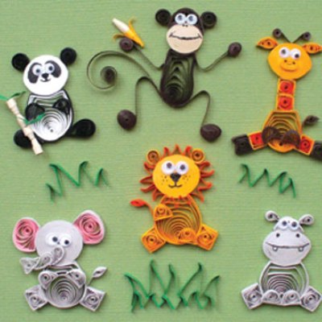
Животные из бумажных лент

Slide 12
Экзотические животные

Slide 13
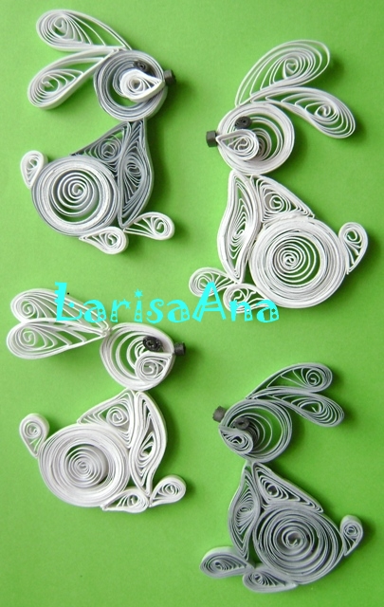
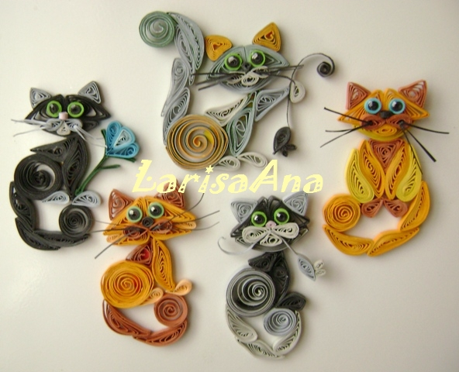
ЗАЙКИ И КОТЯТА

Slide 14
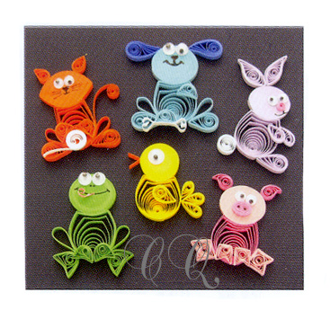
Забавные зверята

Slide 15
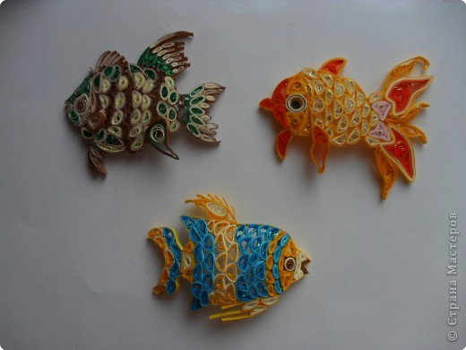
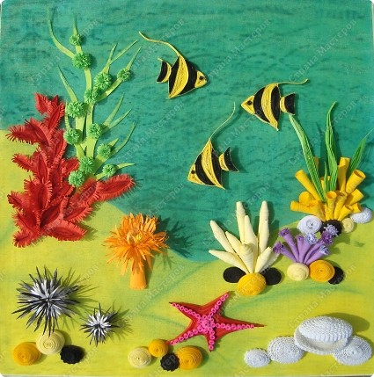
Морские обитатели - рыбки

Slide 16
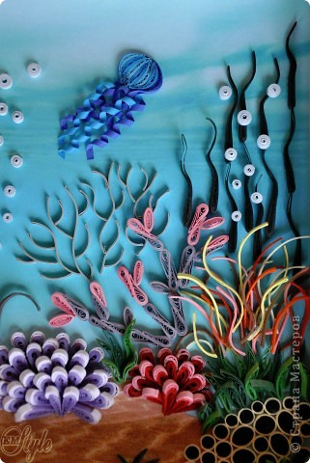
Дно морское

Slide 17
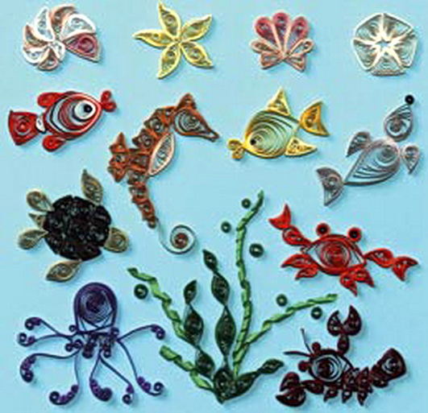
Морские чудеса

Slide 18
Фиалки

Slide 19
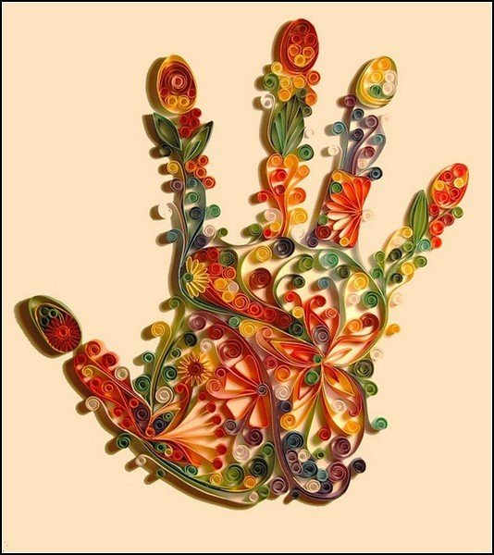
Ладонь в технике квиллинга

Slide 20
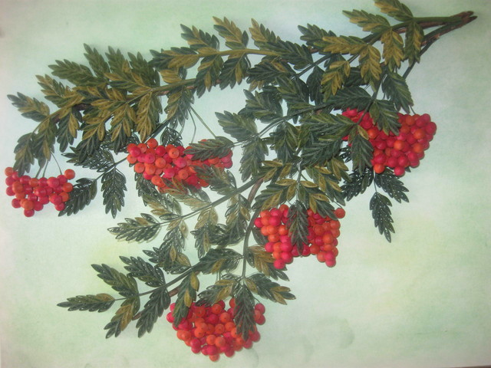
Ветка рябины

Slide 21
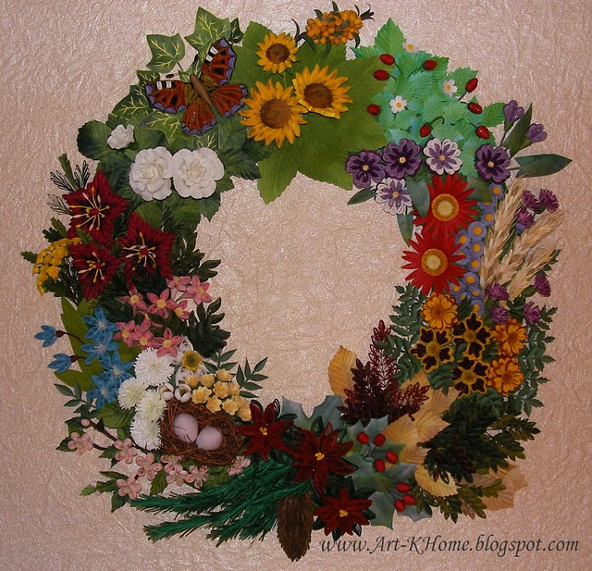
Венок и цветов

Slide 22
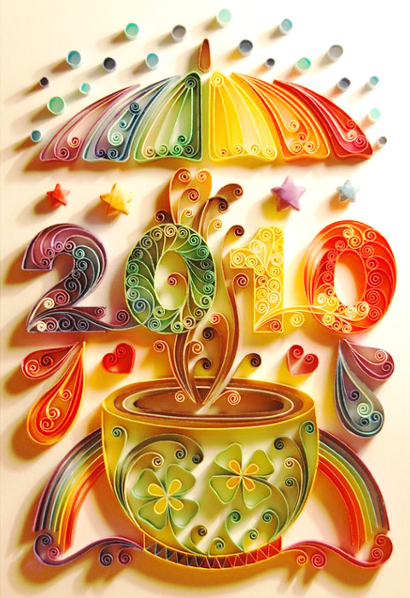
Цвет – основа
В квиллинге важно цветоощущение, именно оно создаёт настроение и дарит эмоции.

Slide 23
СПАСИБО ЗА ВНИМАНИЕ!

